Slide 1
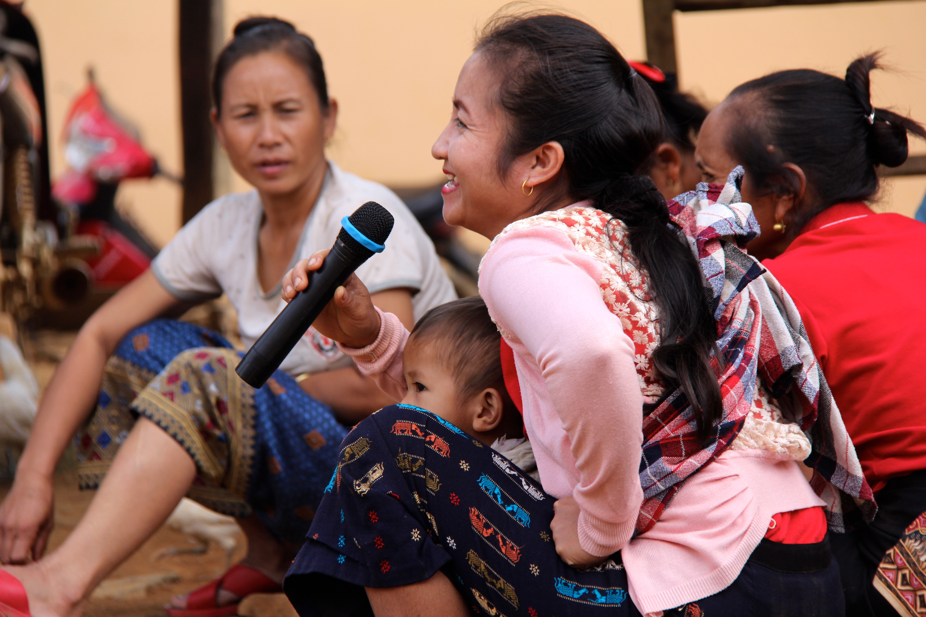

CARE International Lao PDR

Slide 2

ດຳລັດ
ວ່າດ້ວຍຜະລິດຕະພັນອາຫານ ແລະ ອຸປະກອນກ່ຽວກັບອາຫານ ສຳລັບເດັກອ່ອນ ແລະ ເດັກນ້ອຍ
ເລກທີ 472/ລບ, ວັນທີ 30 ທັນວາ 2019
ສະເໜີໂດຍ:​ ທ່ານ ນາງ ເພັດສະຫວັນ ຈັນທະວົງ

Slide 3
ອີງຕາມ ກົດໝາຍວ່າດ້ວຍການອະນາໄມ ແລະ ສົ່ງເສີມສຸຂະພາບ
(ສະບັບປັບປຸງ) ລັດຖະດຳລັດ ເລກທີ 001/ປປທ, 02 ມັງກອນ 2020
ມາດຕາ 38 (ປັບປຸງ) ການສົ່ງເສີມໂພຊະນາການ
ການສົ່ງເສີມ​ໂພ​ຊະ​ນາ​ການ​​ ແມ່ນ ການໃຫ້ຂໍ້ມູນ ຂ່າວສານ ທາງດ້ານໂພຊະນາການ ເພື່ອໃຫ້ ທຸກຄົນ ໄດ້​ດື່ມ ແລະ ກິນອາ​ຫານ ທີ່ເໝາະສົມທາງດ້ານປະລິມານ ແລະ ຄຸນນະພາບ, ສະອາດ, ປອດໄພ, ມີປະໂຫຍດ, ຫຼາກ​ຫຼາຍ​ ແລະ ຄົບໝວດ ເປັນຕົ້ນ ທາດ​ແປ້ງ, ທາດ​ໂປຼ​ເຕ​ອິນ (ຊີ້ນ, ປາ, ຖົ່ວເຫຼືອງ ແລະ ອື່ນໆ), ທາດ​ໄຂ​ມັນ, ຜັກ, ໝາກ​ໄມ້, ວິ​ຕາ​ມິນ, ເກືອ​ແຮ່,​ ນ້ຳຕານ.
ບຸກຄົນ, ນິຕິບຸກຄົນ ແລະ ການຈັດຕັ້ງ ຕ້ອງເອົາໃຈໃສ່ໃນການສົ່ງເສີມໂພຊະນາການ ແລະ ປະຕິບັດຕາມລະບຽບການ ກ່ຽວກັບການຄວບຄຸມຜະລິດຕະພັນອາຫານ ສຳລັບເດັກອ່ອນ ແລະ ເດັກນ້ອຍ ຢ່າງເຂັ້ມງວດ ເພື່ອຮັບປະກັນໃຫ້ມີສຸຂະພາບດີ, ມີພັດທະນາການທີ່ດີທາງດ້ານຮ່າງກາຍ ແລະ ມັນສະໝອງ.

Slide 4



ຄວາມເປັນມາຂອງການນຳໃຊ້ International Code BMS
1989
2016
International Code of Marketing of Breast-Milk Substitutes (BMS) ປົກປ້ອງ, ສົ່ງເສີມ, ສະໜັບສະໜູນການລ້ຽງລູກດ້ວຍນໍ້ານົມແມ່
ກົດສາກົນດ້ານການຕະຫຼາຜະລິດຕະພັນນົມ
ຢຸດການສົ່ງເສີມຜະລິດຕະພັນນົມ ແລະ ອາຫານເສີມເດັກທີ່ບໍ່ເໝາະສົມ
1984
ຮັບປະກັນໃຫ້ເດັກມີໂພຊະນາການດີ ພຽງພໍ ແລະ ປອດໄພ

Slide 5
ຄວາມເປັນມາກ່ຽວກັບ ດຳລັດ – BMS Decree
ດຳລັດວ່າດ້ວຍ ຜລິດຕະພັນ ແລະ ອຸປະກອນ ກ່ຽວກັບອາຫານ ສຳລັບເດັກອ່ອນ ແລະ ເດັກນ້ອຍ ເພື່ອປົກປ􀂝ອງ, ສົ່ງເສີມ ແລະ ສະໜັບສະໜູນ ການລ􀁥ຽງລູກດ􀁥ວຍນ􀁪􀂉ນົມແມ􀂜ພາຍໃນປະເທດ - ປະກາດໃຊ້ ໃນປີ 2020.
ດຳລັດດັ່ງກ່າວ, ເປັນນິຕິກຳແຫ່ງຊາດ, ສອດຄ່ອງກັບຄຳແນະນຳ ແລະ ຄຳໝັນສັນຍາສາກົນ, ກົດສາກົນດ້ານການຕລາດຜລິດຕະພັນທົດແທນນໍ້ານົມແມ່ ທີ່ໄດ້ຮັບຮອງເອົາໂດຍ ສະພາສຸຂະພາບໂລກ ໃນປີ 1981.
ຫລັກປະຕິບັດນີ້ ແມ່ນເພື່ອປົກປ້ອງ ແລະ ສົ່ງເສີມການລ້ຽງລູກດ້ວນົມແມ່ ໂດຍຜ່ານການໃຫ້ຂໍ້ມູນກ່ຽວກັບການໃຫ້ອາຫານຢ່າງເໝາະສົມແກ່ເດັກເກີດໃໝ່,​ລວມທັງ ການວາງກົດລະບຽບທີ່ເຂັ້ມງວດກ່ຽວກັບຜລິດຕະພັນທົດແທນນໍ້ານົມແມ່, ຂວດນົມ, ແວ້, ຈຸກນົມ
ເປັນການຜິດກົດໝາຍສຳລັບບໍລິສັດ ແລະ ບຸກຄົນທົ່ວໄປ ທີ່ສົ່ງເສີມຜລິດຕະພັນທົດແທນນົມແມ່ ໃຫ້ແກ່ເດັກເກີດໃໝ່ ແລະ ຜູ້ບໍລິໂພກທີ່ເປັນຄົນລາວ ແລະ ຍັງຫ້າມບໍ່ໃຫ້ບໍລິຈາກຜລິດຕະພັນດັ່ງກ່າວອີກດ້ວຍ
Notes:
Marketing of Breastmilk Substitutes (BMS) Decree to protect and promote breastfeeding in the country – enacted in 2020. The decree, a national legislation, is in line with the global guidance and commitments, namely the International Code of Marketing of Breast-milk Substitutes adopted by the World Health Assembly in 1981.
The code protects and promotes breastfeeding through the provision of adequate information on appropriate infant feeding, as well as put strict regulation on marketing of breastmilk substitutes, bottles and teats.
Decree on Breastmilk Substitutes makes it illegal for companies and individuals to promote infant formula, follow up milk, and so-called ‘toddler milks’ and associated products to Lao consumers and also prohibits donations of such products

Slide 6
Background Information – CARE’s role
ອົງການແຄຣ໌ ນານາ ຊາດ ປະຈຳລາວ & ອົງການ ຊ່ວຍເຫລືອເດັກສາກົນ ໄດ້ມີສ່ວນ້ຮ່ວມກັນສະໜັບສະໜູນກະຊວງສາທາລະນະສຸກ ໃນການພັດທະນາຄຳແນະນຳໃນການຈັດຕັ້ງປະຕິ ໃນປີ 2020 ລວມທັງ ການພັດທະນາການກອບວຽກໃນການຕິດຕາມລະດັບຊາດ
ເປັນສ່ວນໜຶ່ງໃນການທົດລອງ ການຕິດຕາມວຽກ BMS
ໃນໂຄງການ SCALING ໃນປີ 2019 - 2021
  ຄວາມຮ່ວມມືກັບ ສະຫະພາບເອີລົບ EU ແລະ ອົງການ ຊ່ວຍເຫລືອເດັກສາກົນ SCI
  ໂຄງການທົດລອງການຕິດຕາມວຽກງານ BMS ຄັ້ງທຳອິດ ແລະ ຄັ້ງ ທີ2 ໃນປີ 2019 ແມ່ນໄດ້ປະຕິບັດຕາມຫລັກການ ກົດສາກົນດ້ານການຕະຫຼາຜະລິດຕະພັນນົມ (ICMBMS)
  ໂຄງການທົດລອງການຕິດຕາມວຽກ BMS ຄັ້ງທີ ສາມ ແມ່ນໄດ້ປະຕິບັດຕາມດຳລັດ BMS
  ມີສ່ວນຮ່ວມຮ່ວມໃນການພັດທະນາເຄື່ອງມືໃນການຕິດຕາມ & ລາຍການກວດເຊັກ,ຄູ່ມືແນະນຳໃນການລົງຕິດຕາມ
  ມີສ່ວນຮ່ວມໃນການພັດທະນາບົດລາຍງານການຕິດຕາມ ຊຶ່ງເປັນບົດຮຽນໃນການປັບປຸງເຄື່ອງມືໃນການລົງຕິດຕາມ
Notes:
CARE & SCI were involved in supporting MoH to develop the Implementation Guidelines in 2020 including the development of the new national monitoring framework
Part of initial piloting of BMS code monitoring
SCALING Project in 2019 - 2021
Partnership with EU and SCI
First & Second monitoring pilots (2019) were based upon International Code of Marketing of Breast Milk Substitutes (ICMBMS)
Third monitoring pilots based upon Lao BMS Decree
Involved in the development of monitoring tools & checklists, training guidelines for monitors
Involved in development of monitoring report that created lessons learned for updated monitoring tools

Slide 7
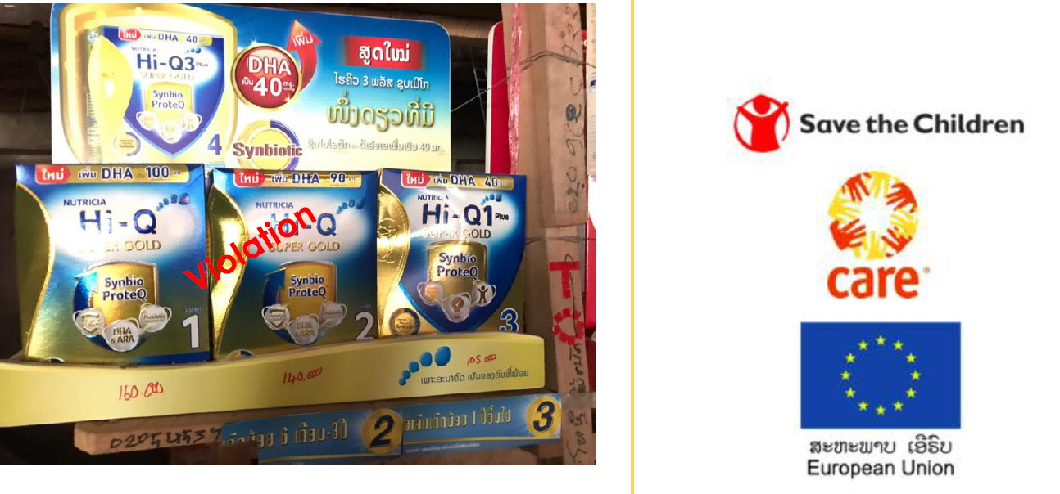

Slide 8
ພັດທະນາສື່ສິ່ງພິມກ່ຽວກັບ MBS
ອົງການແຄລາວ ໄດ້ເຮັດວຽກຢ່າງໃກ້ຊິດ ຮ່ວມກັບ ສະພະພາບເອີລົບ ແລະ ອົງການ UNICEF ໃນການພັດທະນາຂໍ້ຄວາມທີ່ສຳຄັນກ່ຽວກັບການລະເມີດ BMS
  ພັດທະນາຂໍ້ຄວາມສຳຄັນ ສຳລັບຜູ້ຜລິດ, ຜູ້ຈຳໜ່າຍ, ຮ້ານຄ້າຍ່ອຍ, ສະຖານທີ່ບໍລິການດ້ານສຸຂະພາບ ແລະ ຊຸມຊົນ
ອົງການແຄລາວ ເປັນຫລັກໃນການພັດທະນາຂໍ້ຄວາມສຳຄັນ ແລະ ສື່ສິ່ງພິມ ສຳລັບສະຖານທີ່ບໍລິການດ້ານສຸຂະພາບ ແລະ ຊຸມຊົນ ໂດຍຮ່ວມມືກັບ ອົງການ UNICEF,ກົມອະນາໄມ ແລະ ສົ່ງເສີມສຸຂະພາບ,​ກົມປິ່ນປົວ ແລະ ຟື້ນຟູໜ້າທີ່ການ ໃນປີ 2022 & 2023
ສື່ສິ່ງພິມດັ່ງກ່າວໄດ້ຖືກອອກແບບໃຫ້ແທັດເໝາະກັບພະນັກງານສາທາລະນະສຸກ ແລະ ຊຸມຊົນ ເພື່ອໃຫ້ເຂົ້າໃນກ່ຽວກັບດຳລັດ ແລະ ເປັນການສົ່ງເສີມການລ້ຽງລູກດ້ວຍນົມແມ່
ອົງການແຄຣ໌ລາວ ໄດ້ສະໜັບສະໜູນກົມປິ່ນປົວ ແລະ ຟື້ນຟູໜ້າທີ່ການ ໃນການຈັດພິມ ແບນເນີ, ໂພສເຕີ ເພື່ອແຈກຢາຍໃຫ້ໂຮງໝໍຢູ່ໃນລາວ ລວມທັງ ເຂດໂຮງໝໍນ້ອຍ ແລະ ຊຸມຊົນ ເປົ້າໝາຍຂອງອົງການ ໃນແຂວງ ຜົ້ງສາລີ ແລະ ແຂວງ ເຊກອງ
Notes:
CARE worked closely with EU and UNICEF to develop key messages on BMS Code violations
Key messages developed for manufacturers, distributors, retailers, health facilities and communities
CARE led the development of messages & IEC materials for Health Facilities and communities in partnership with UNICEF, DHHP, DHR in 2022 & 2023
IEC materials are designed to be resource for healthcare workers and communities to better understand the decree and also advantages of breastfeeding
CARE has supported DHR in printing banners and posters for every hospital in Lao PDR as well as all CARE target health facilities and communities in Sekong and Phongsaly

Slide 9
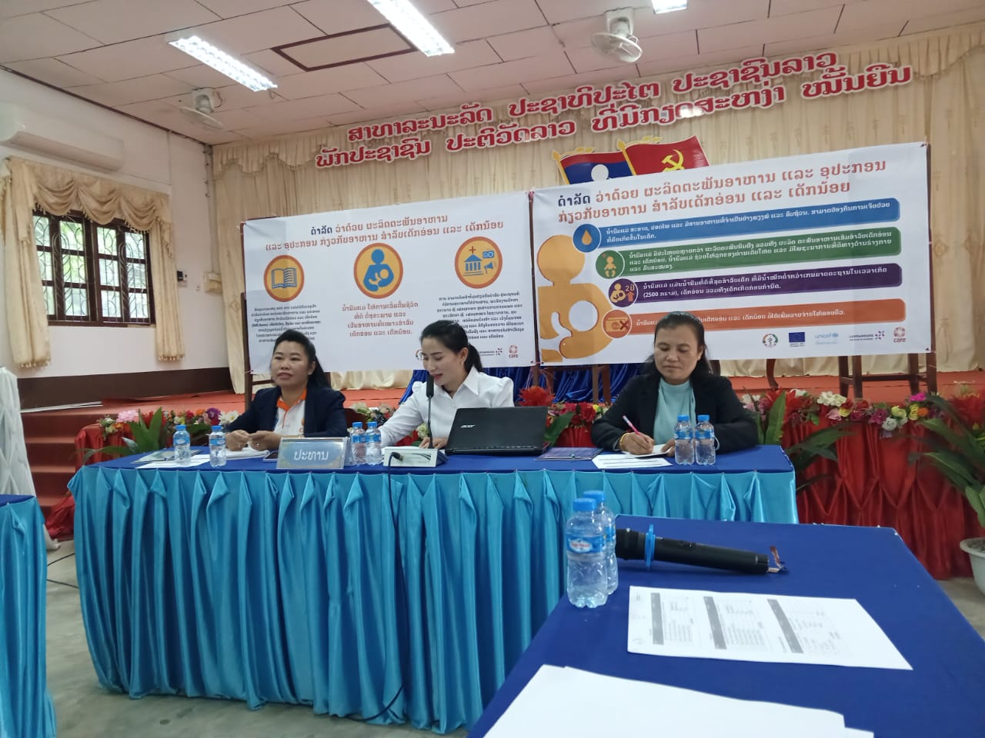
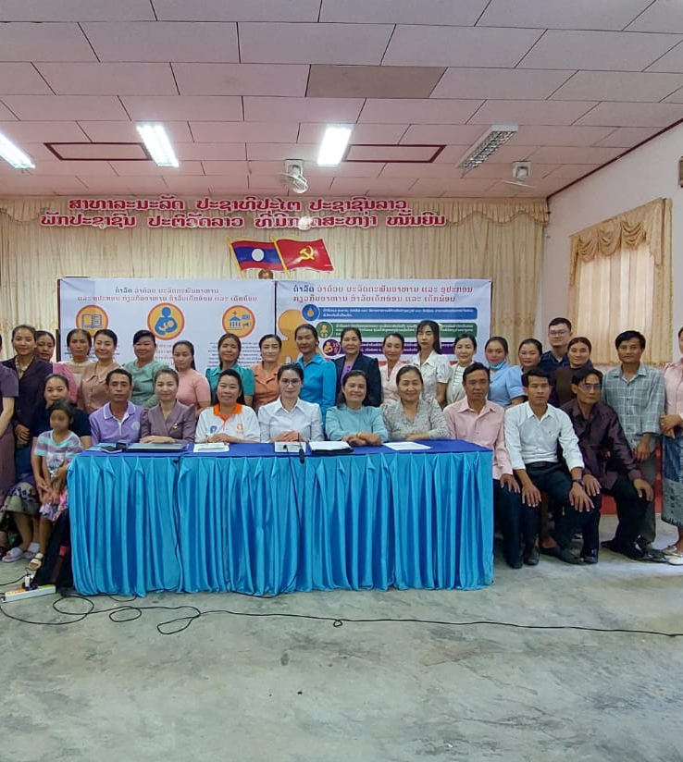
ກອງປຊຸມເຜີຍແຜ່ ດຳລັດ ທີ່ ແຂວງ ຜົ້ງສາລີ

Slide 10
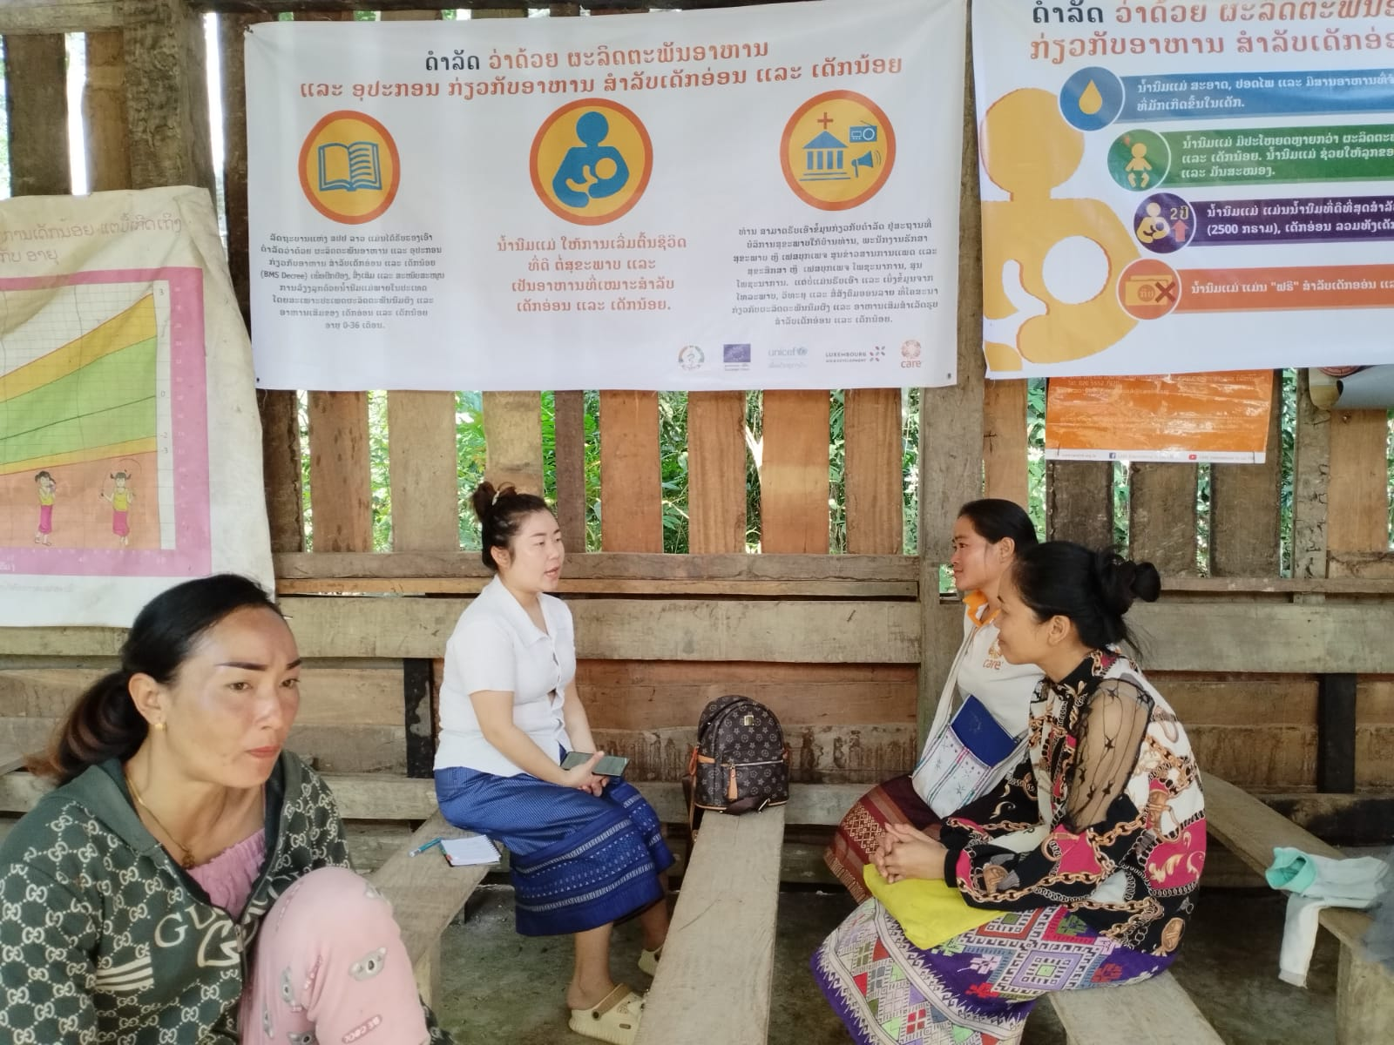
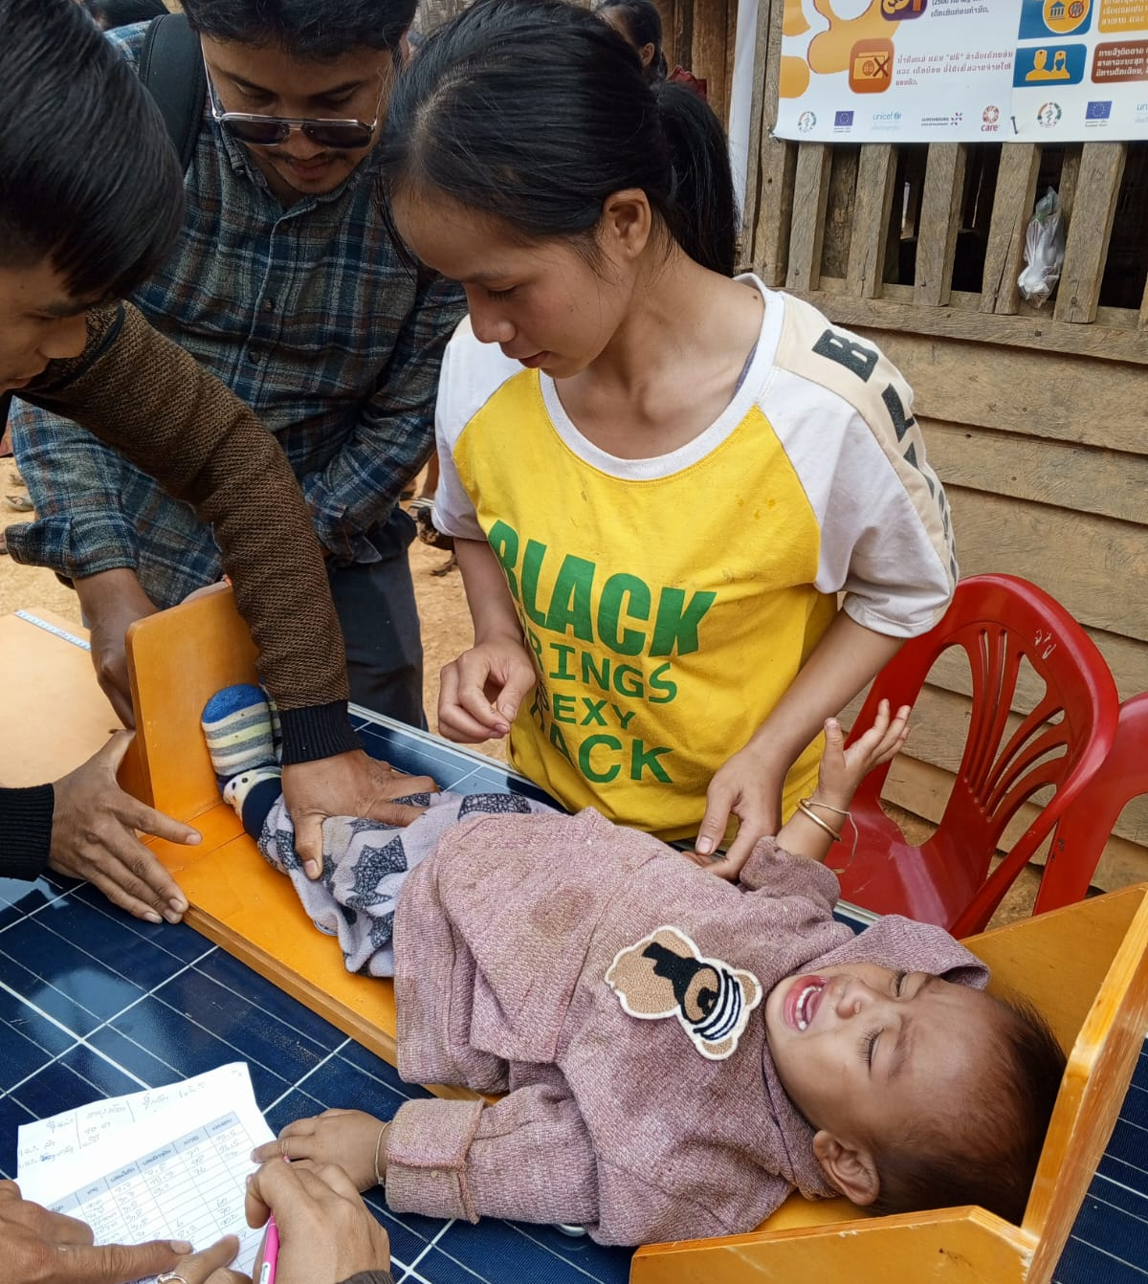
ແຈກຢາຍສື່ສິ່ງພິມໃຫ້ຊຸມຊົນ

Slide 11
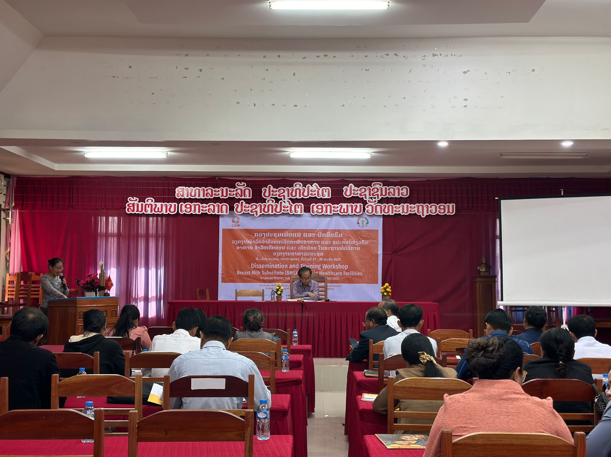
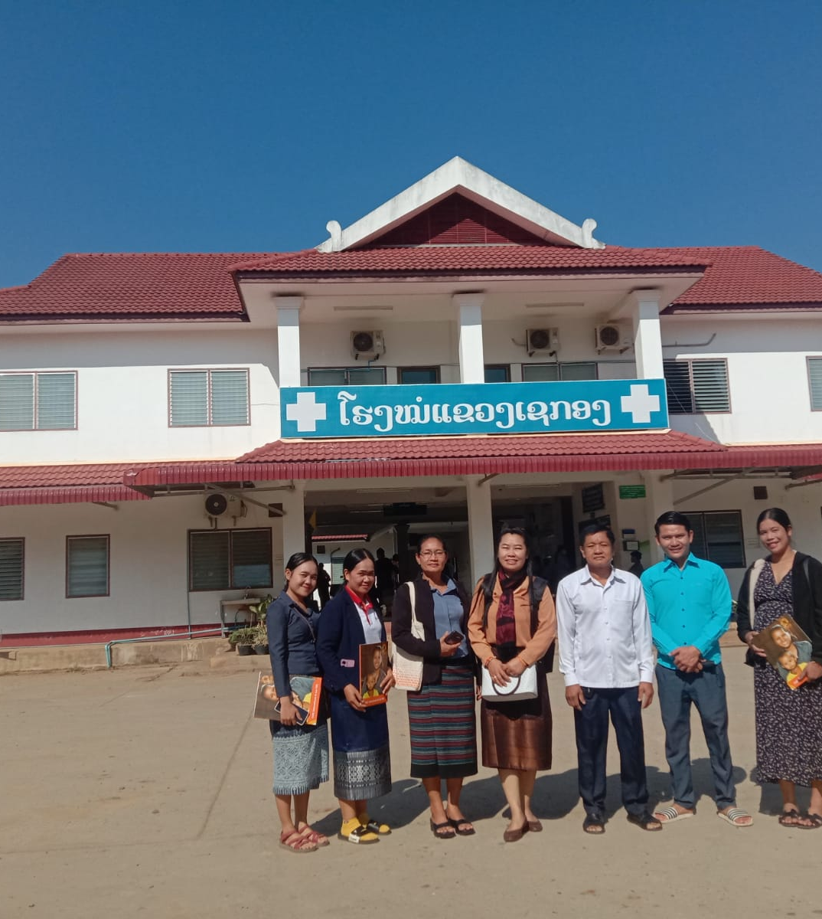
ກອງປຊຸມເຜີຍແຜ່ ດຳລັດ ທີ່ ແຂວງ ເຊກອງ

Slide 12
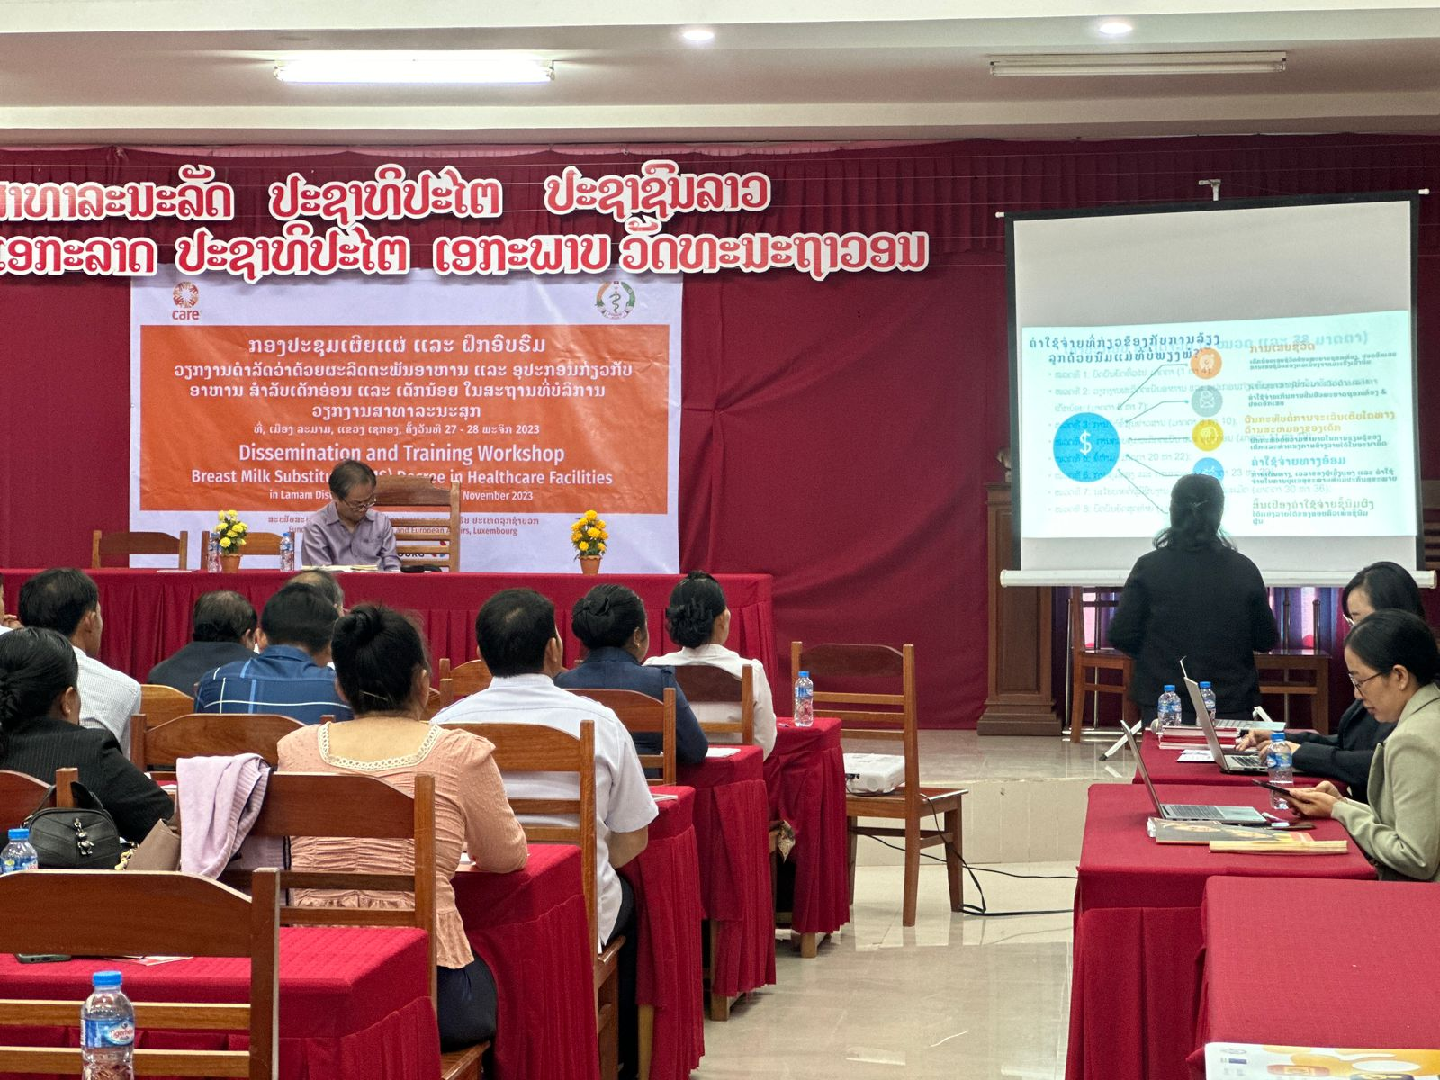
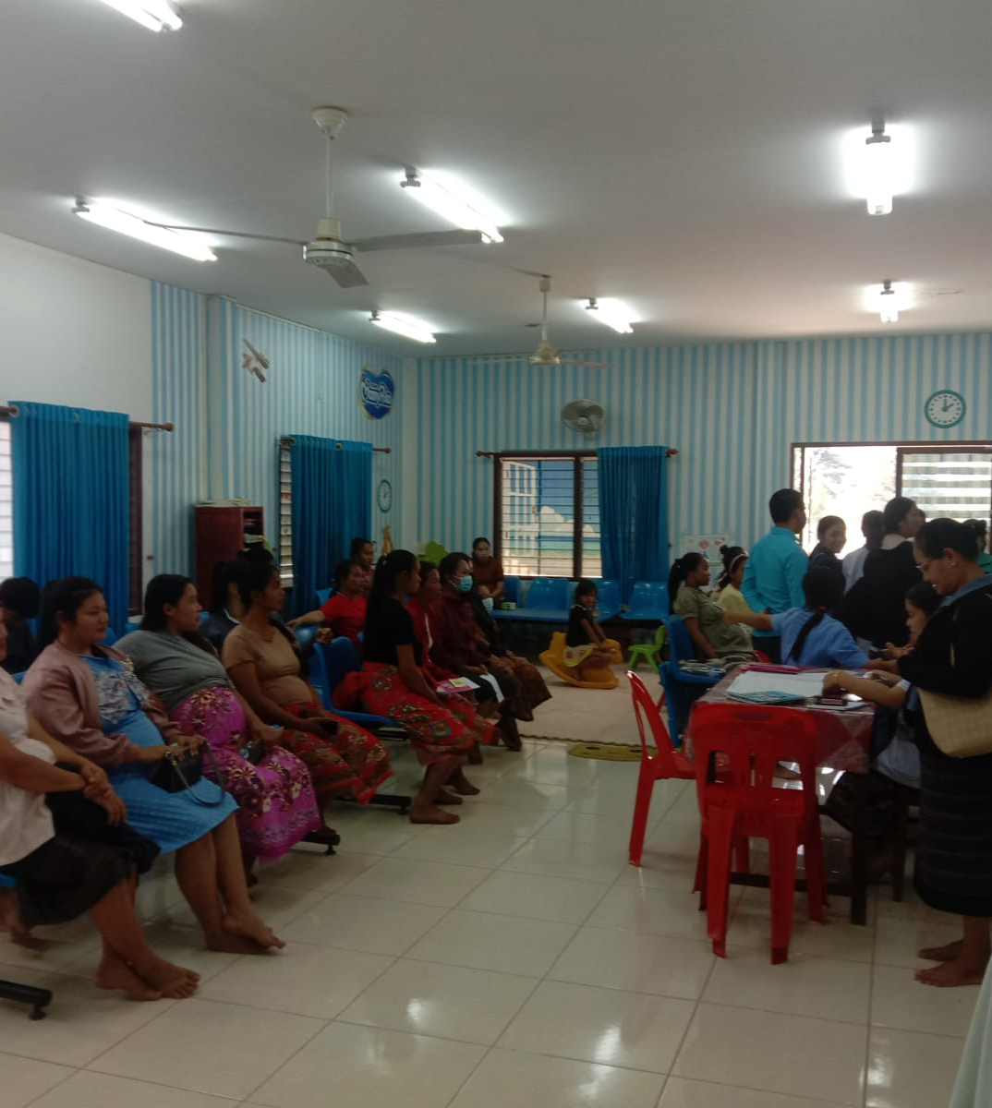

Slide 13
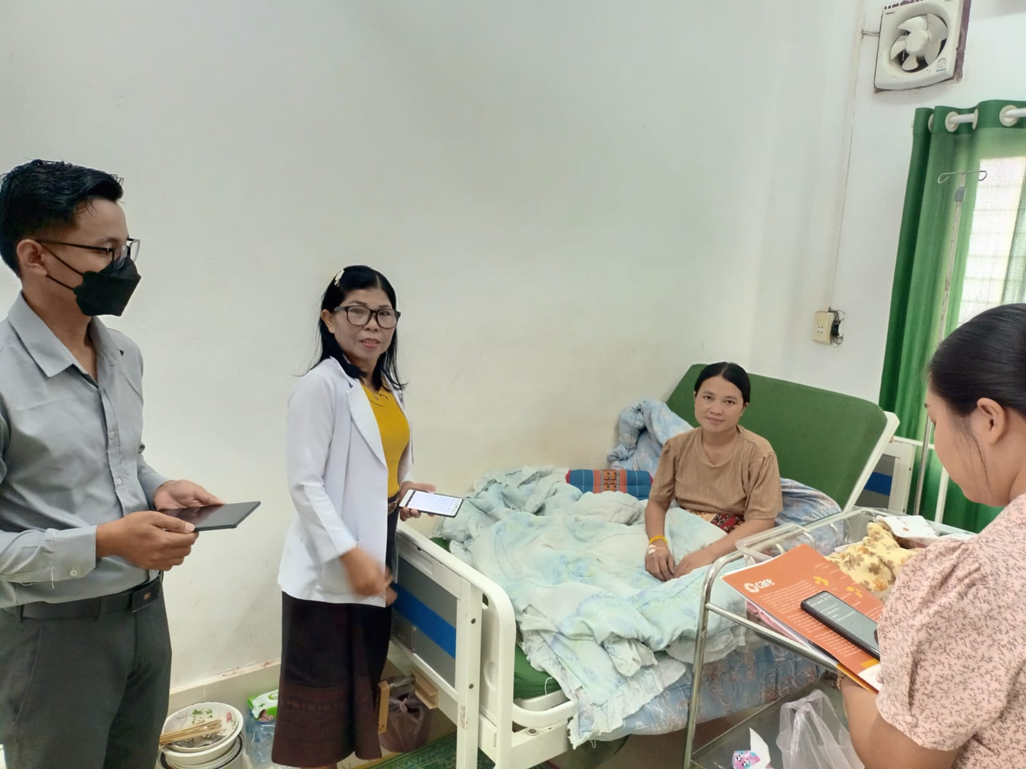
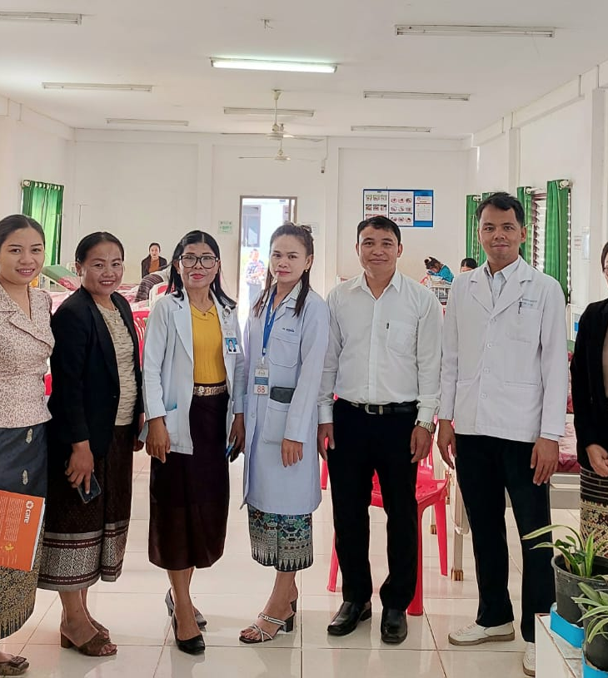
ລົງສາທິດການລົງຕິດຕາມໂຮງໝໍແຂວງເຊກອງ

Slide 14

BMS IEC Materials
Notes:
Situation is improving but a long way to go. Provide very brief outline of the current nutrition situation. Do not have to read all of these

Slide 15

BMS IEC Materials
Notes:
Situation is improving but a long way to go. Provide very brief outline of the current nutrition situation. Do not have to read all of these

Slide 16

BMS IEC Materials
Notes:
Situation is improving but a long way to go. Provide very brief outline of the current nutrition situation. Do not have to read all of these

Slide 17

BMS IEC Materials
Notes:
Situation is improving but a long way to go. Provide very brief outline of the current nutrition situation. Do not have to read all of these

Slide 18

BMS IEC Materials
Notes:
Situation is improving but a long way to go. Provide very brief outline of the current nutrition situation. Do not have to read all of these

Slide 19
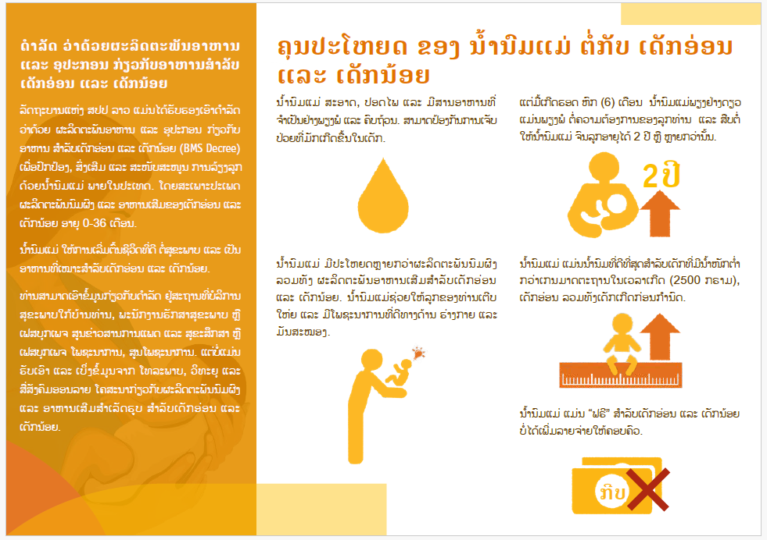
BMS IEC Materials
Notes:
Situation is improving but a long way to go. Provide very brief outline of the current nutrition situation. Do not have to read all of these

Slide 20

BMS IEC Materials
Notes:
Situation is improving but a long way to go. Provide very brief outline of the current nutrition situation. Do not have to read all of these

Slide 21

BMS IEC Materials
Notes:
Situation is improving but a long way to go. Provide very brief outline of the current nutrition situation. Do not have to read all of these

Slide 22

BMS IEC Materials
Notes:
Situation is improving but a long way to go. Provide very brief outline of the current nutrition situation. Do not have to read all of these

Slide 23
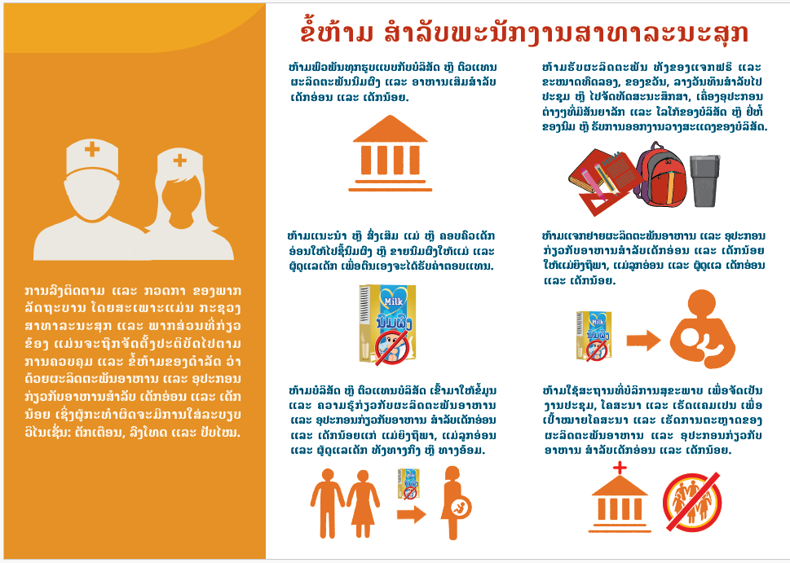
BMS IEC Materials
Notes:
Situation is improving but a long way to go. Provide very brief outline of the current nutrition situation. Do not have to read all of these

Slide 24
ຂໍສະແດງຄວາມຂອບໃຈ
Thank you very much

